Slide 1
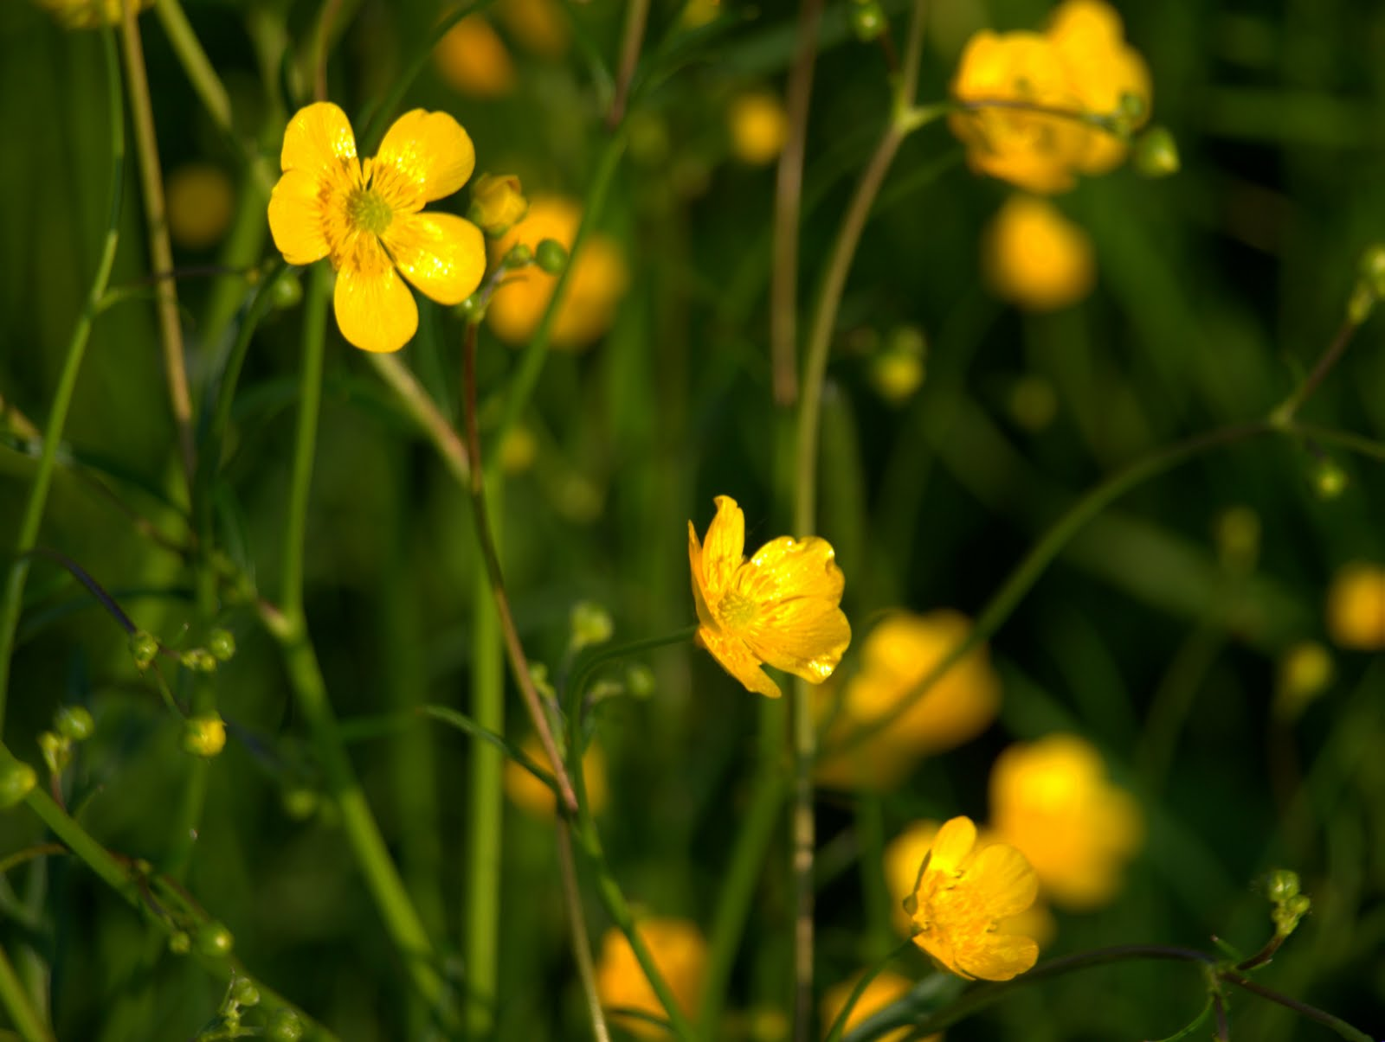
Ranunculaceae (pryskyřníkovité)
Oddělení: Angiospermae (Magnoliophyta)
Dvouděložné (Dicots)
Bazální dvouděložné
Řád: Ranunculales
Čeleď: Ranunculaceae

Slide 2
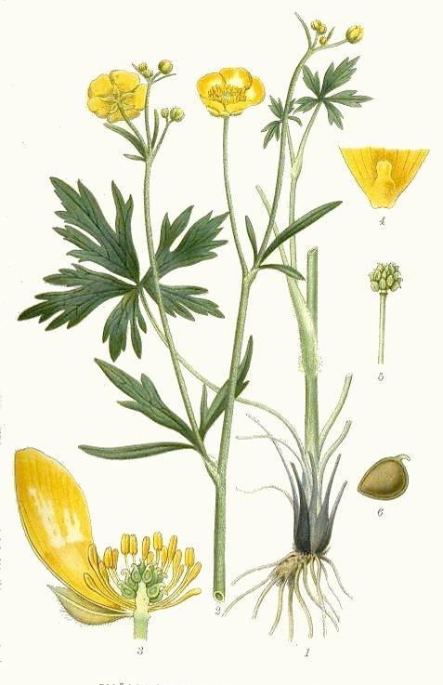
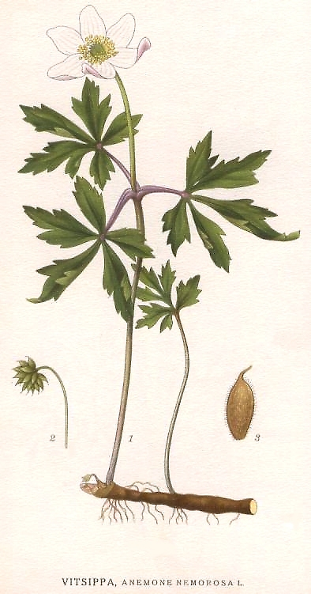
Ranunculaceae – pryskyřníkovité
Ranunculus acris (pryskyřník prudký)
Převážně suchozemské byliny
Listy až na výjimky střídavé nebo v přízemní růžici
často členěné nebo složené
nebo lodyha bezlistá s výraznými
listeny
téměř vždy bez palistů
Časté alkaloidy
nebo glykosidy
metamorfovaný (přeměněný) list, z jehož úžlabí vyrůstají květy nebo větve květenství
listy střídavé
(drobné úkrojky čepele na bázi listů u krytosemenných rostlin. Existují volné (přirostlé) k řapíku (vikve, violky, hrách), opadavé (jabloň), přeměněné v trny (trnovník akát)
listeny
list
bezlistá lodyha
Anemone nemorosa (sasanka hajní)
www.zum.de/stueber/lindman/

Slide 3
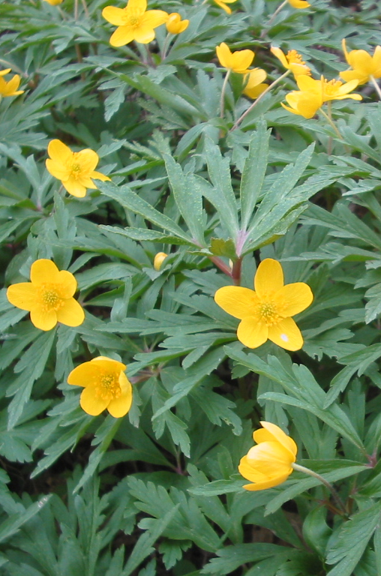
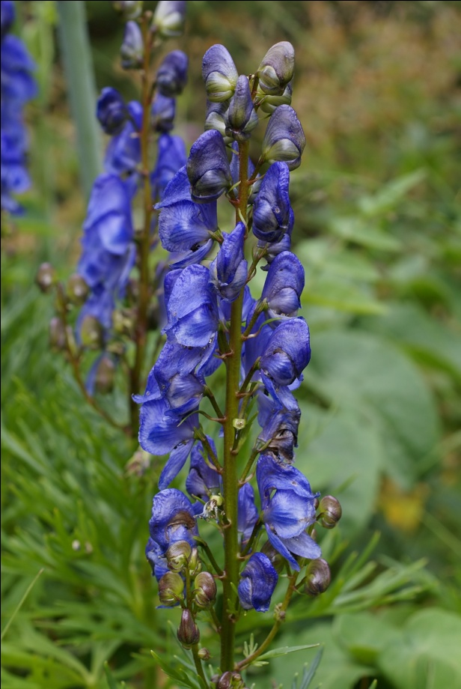
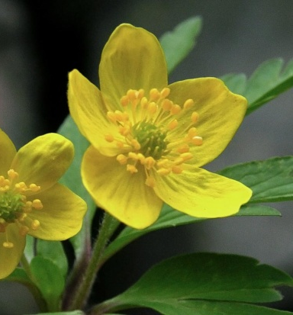
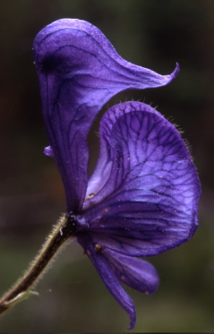
Ranunculaceae – pryskyřníkovité
Květy:
aktinomorfní i zygomorfní
květní obaly nedokonale rozlišené, volné
Květenství: hroznovité nebo květy jednotlivé
Anemone ranunculoides (sasanka pryskyřníkovitá)
Aconitum variegatum (oměj pestrý)
květ jednolivý
aktinomorfní
zygomorfní květ
hroznovité květenství

Slide 4
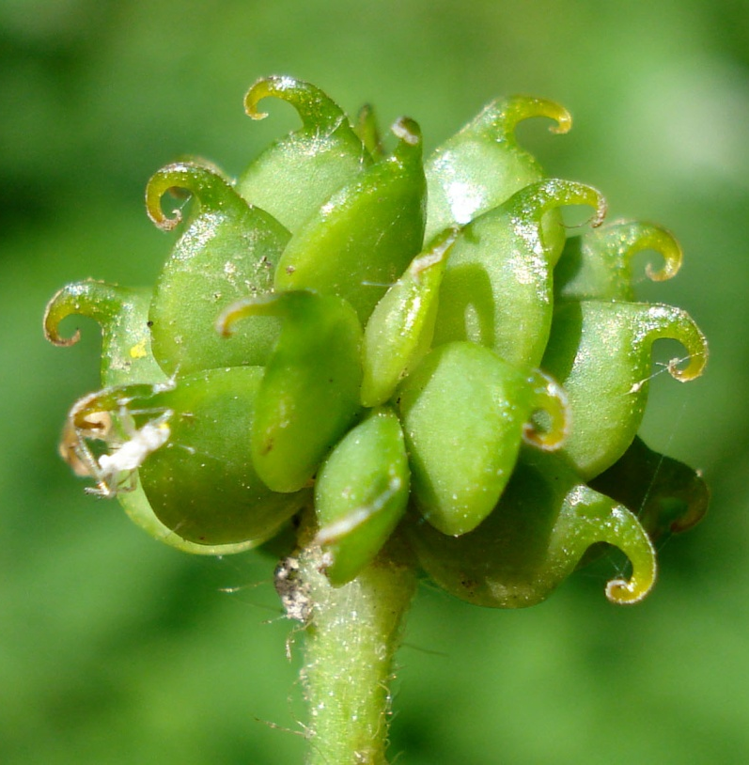
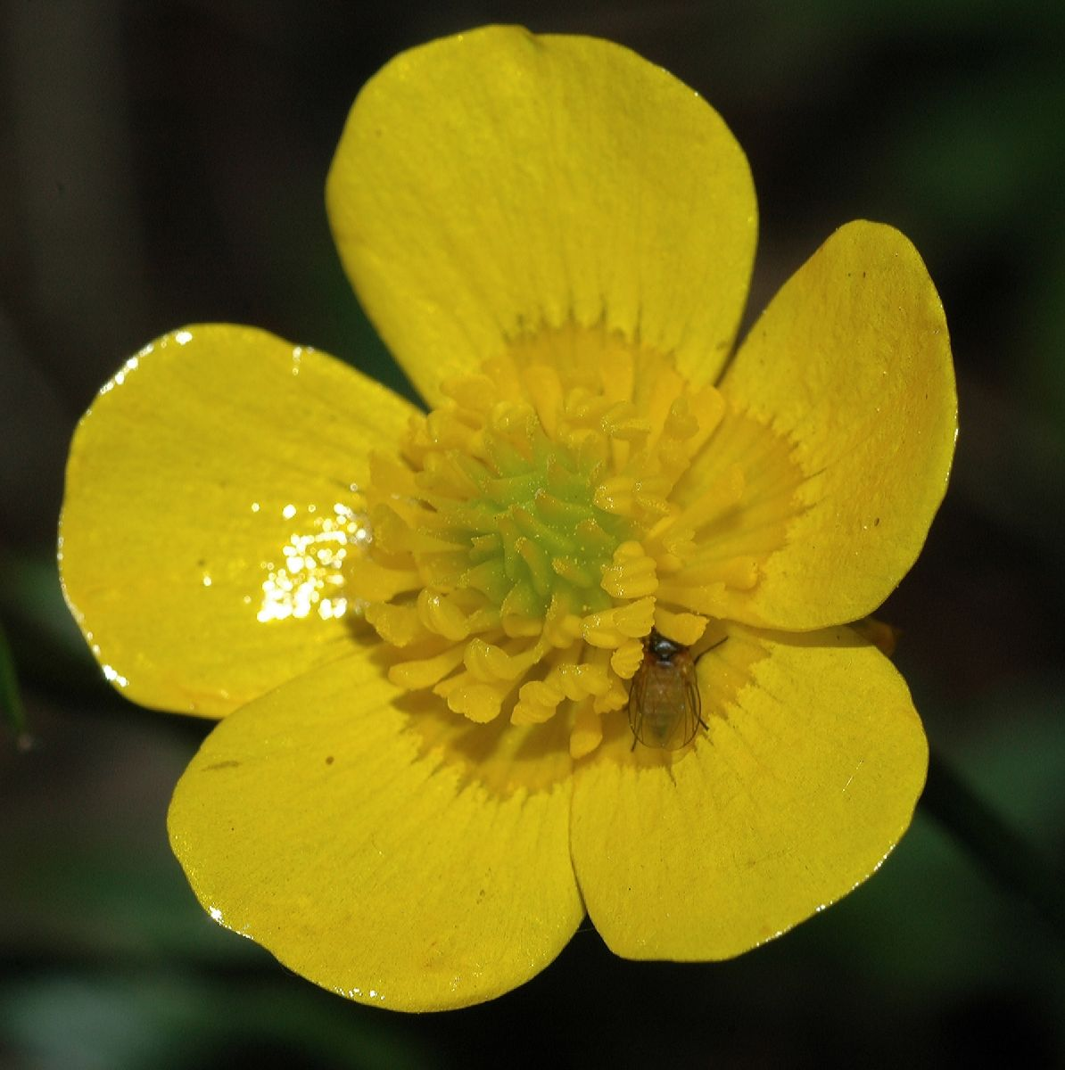
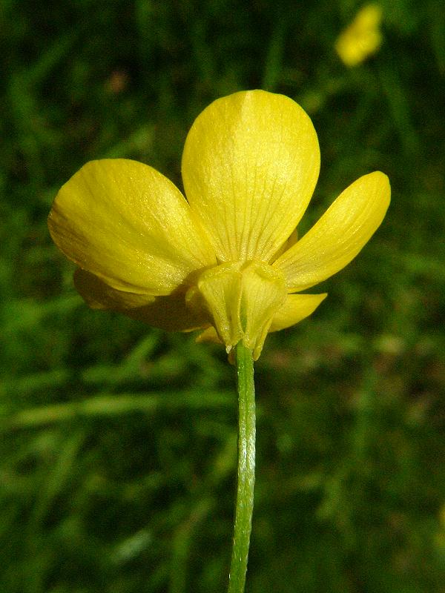
Ranunculaceae – pryskyřníkovité
Květy:
oboupohlavné, zpravidla spirocyklické
tyčinek mnoho
gyneceum apokarpní (plodolistů často mnoho nebo redukce až na 1) svrchní
Plod: měchýřek, nažka nebo bobule
Ranunculus bulbosus (pryskyřník hlíznatý)
nažka
koruna
plodolisty
kalich
tyčinky

Slide 5
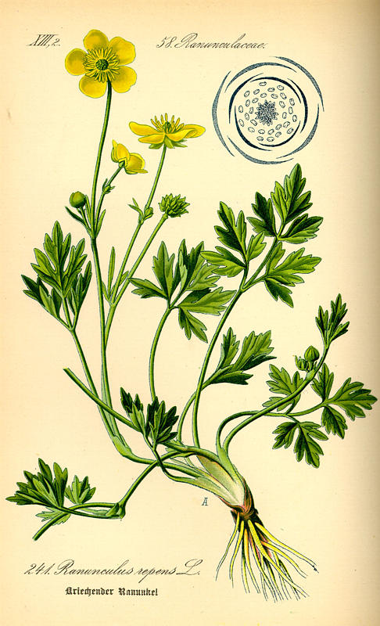
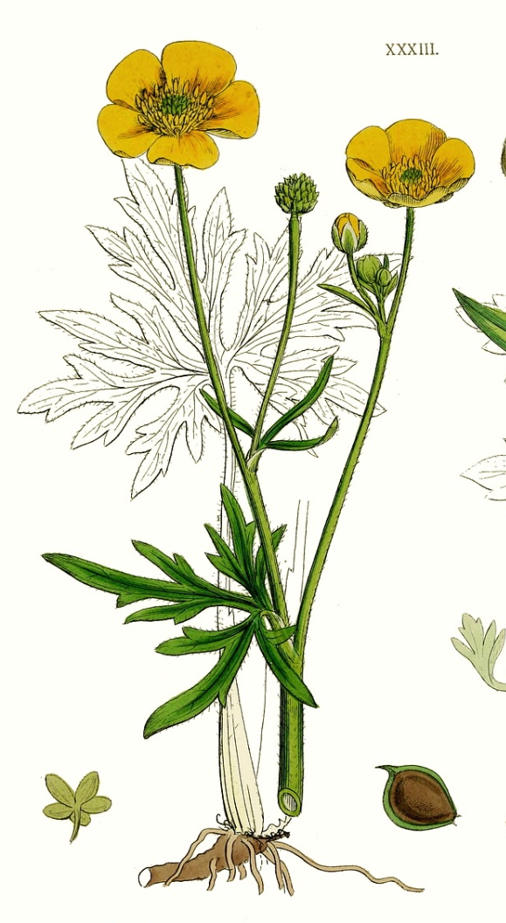
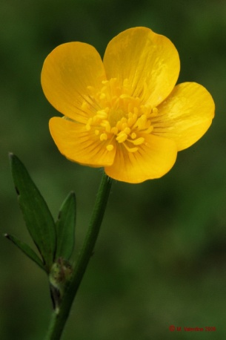
Ranunculaceae – pryskyřníkovité
Naši zástupci
Ranunculus acris (pryskyřník prudký)
Ranunculus repens (pryskyřník plazivý)

Slide 6
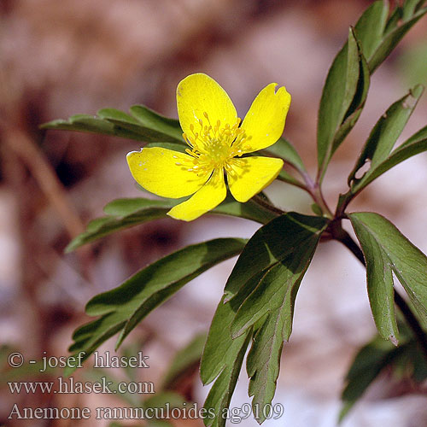
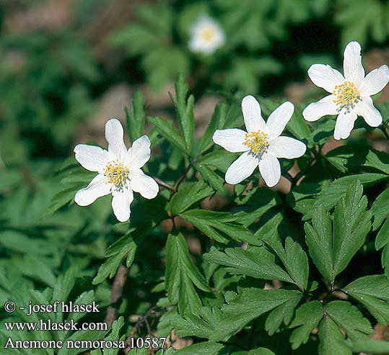
Ranunculaceae – pryskyřníkovité
Anemone ranunculoides
(sasanka pryskyřníkovitá)
Anemone nemorosa
(sasanka hajní)

Slide 7
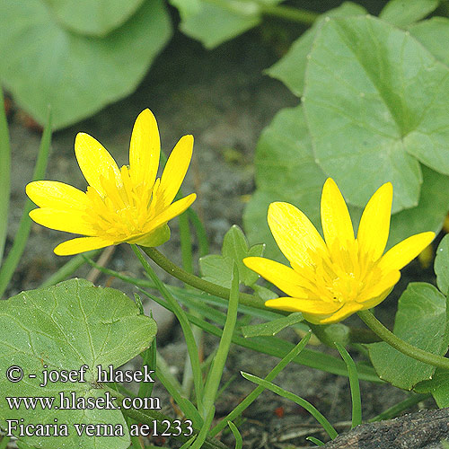
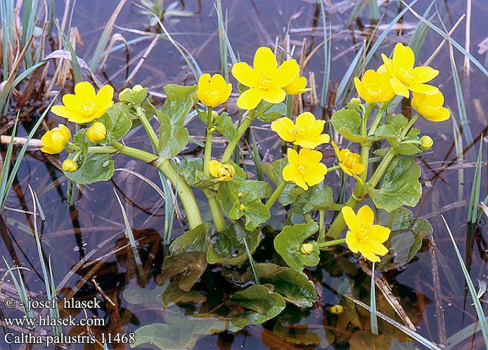
Ranunculaceae – pryskyřníkovité
Caltha palustris
(blatouch bahenní)
Ficaria verna subsp. bulbifera
(orsej jarní)
http://popgen.unimaas.nl/

Slide 8
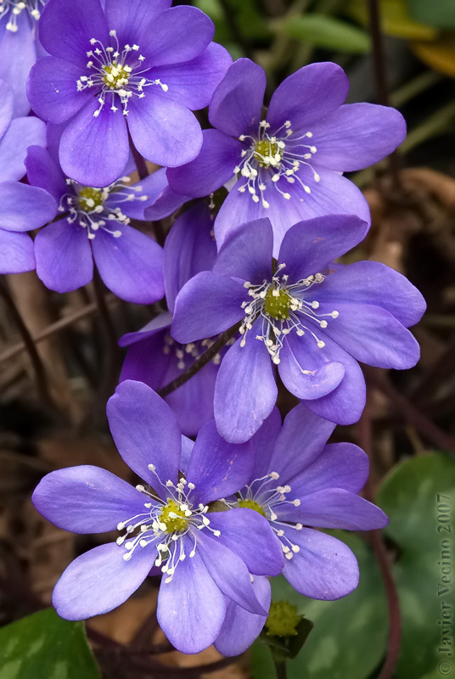
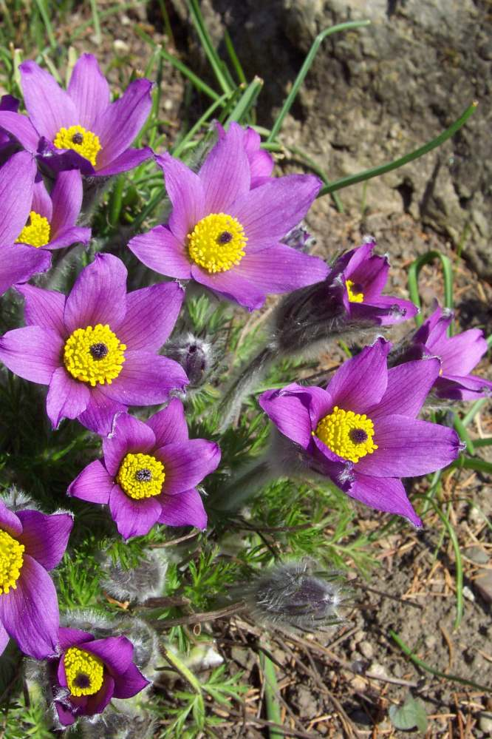
Ranunculaceae – pryskyřníkovité
Hepatica nobilis
(jaterník podléška)
Pulsatila grandis
(koniklec velkokvětý)
www.sci.muni.cz

Slide 9
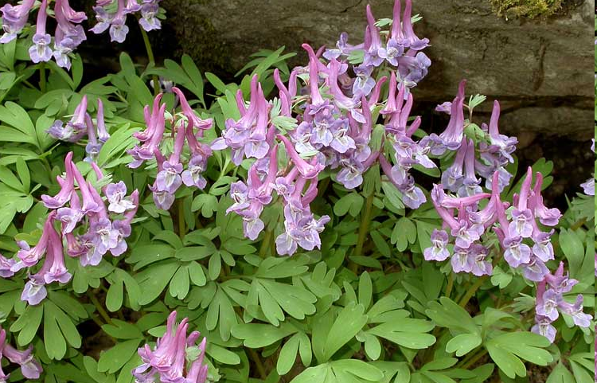
Fumariaceae - zemědýmovité
http://pelionsflora.files.wordpress.com
Oddělení: Angiospermae (Magnoliophyta)
Dvouděložné
Bazální dvouděložné
Řád: Ranunculales
Čeleď: Papaveraceae
(býv. Fumariaceae dnes podčeledí: Fumarioideae)

Slide 10
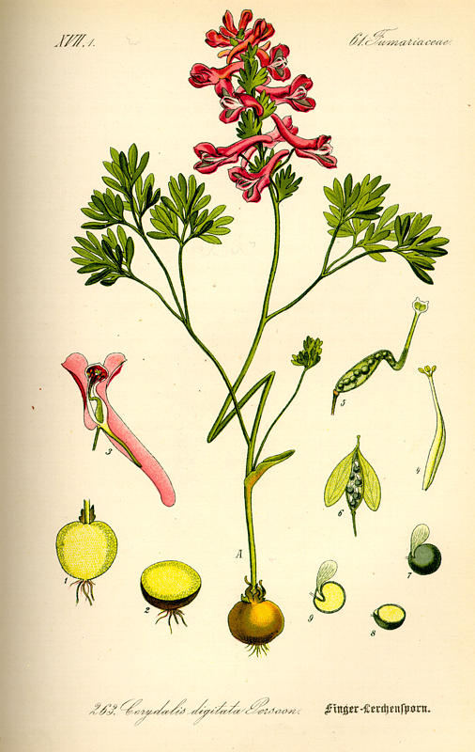
Fumariaceae – zemědýmovité
  Byliny, jednoleté nebo vytrvalé
  Listy střídavé, složené
  bez palistů
  Stonek s idioblasty
  obsahují alkaloidy
  Podzemní hlízy
Corydalis solida

Slide 11
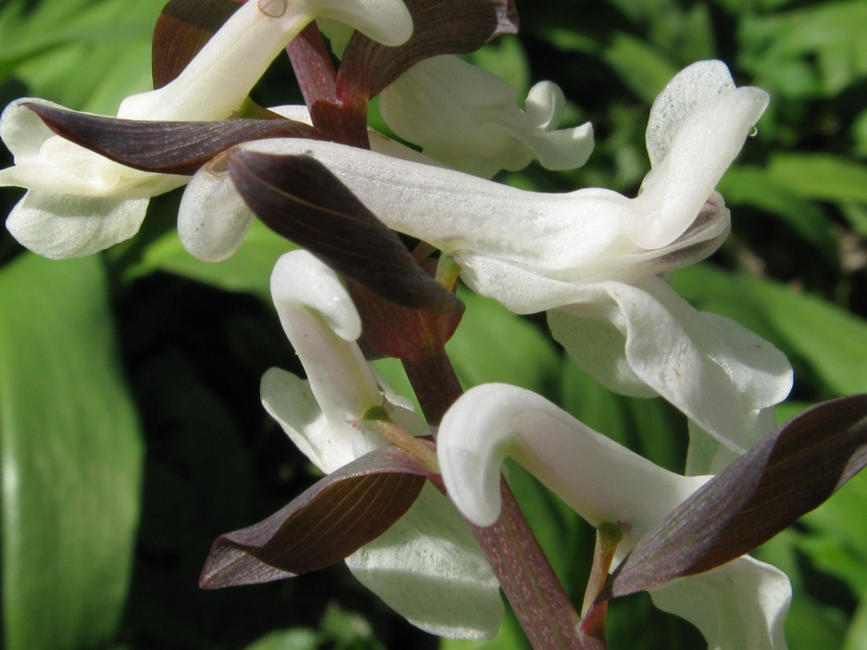
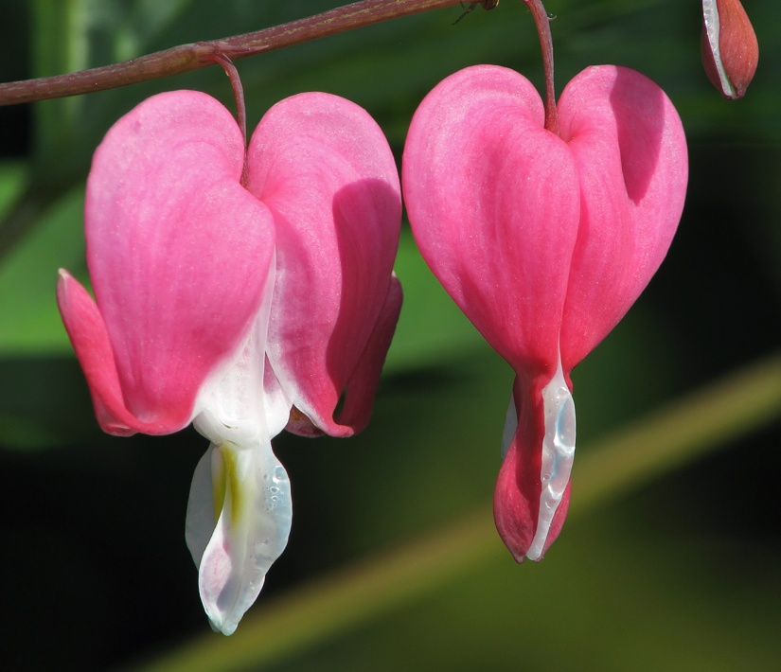
Fumariaceae – zemědýmovité
  Květy jednotivé nebo hroznovitá květenství
  Oboupohlavné, obvykle zygomorfní
  Květní obaly rozlišené, volné
  Kalich 2 lístky, opadavý
  Koruna 2+2, vnější vybíhají v ostruhu
Corydalis cava
Dicentra spectabilis
listen
koruna
ostruha

Slide 12
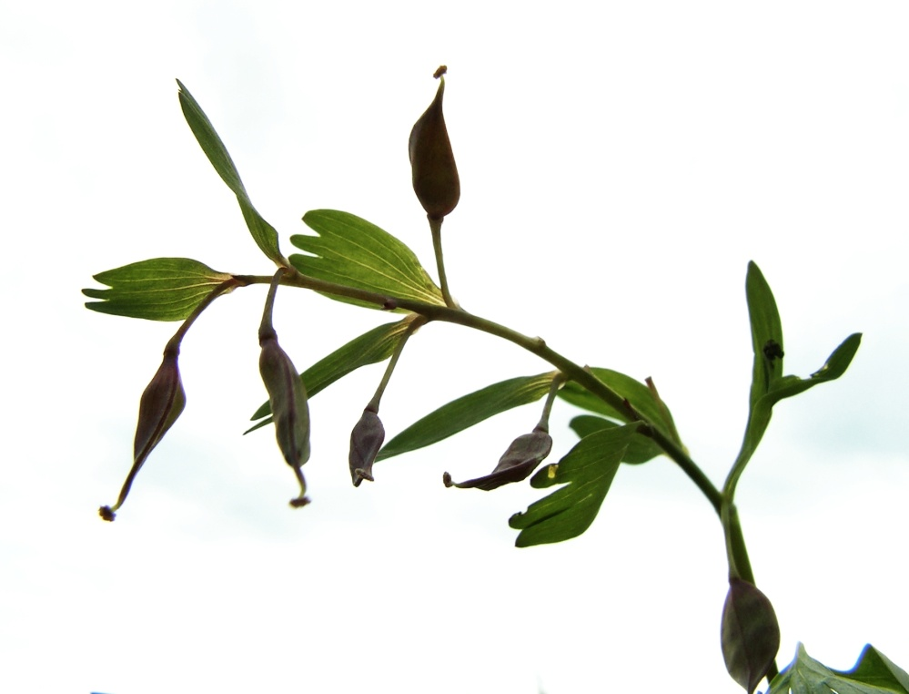
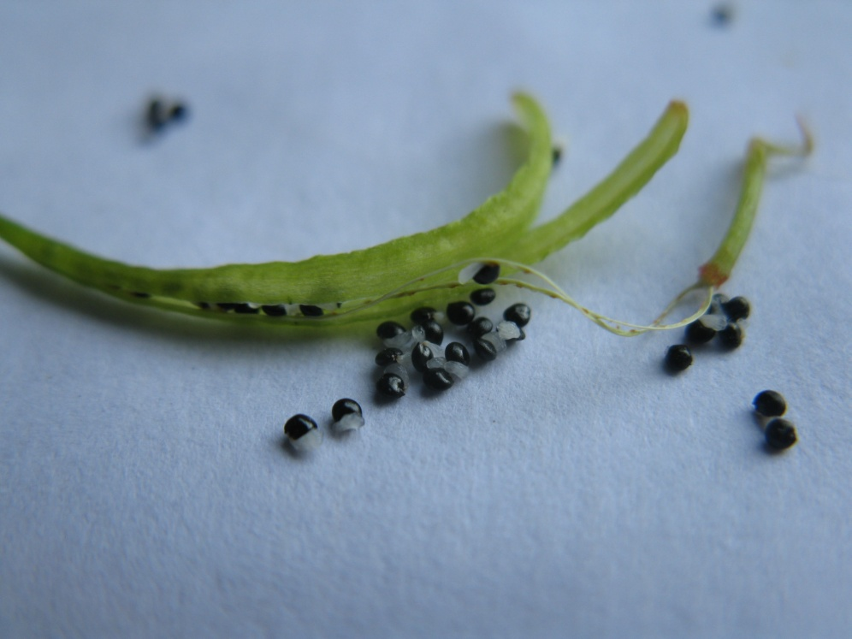
Fumariaceae – zemědýmovité
  Tyčinky 2 se širokými nitkami a 3 prašníky (zdánlivě 6)
  Gyneceum cenokarpní (2), jednopouzdré
  1 až vajíček mnoho
  Plod tobolka, semena s masíčkem (Corydalis), nažka (Fumaria)
Corydalis solida
tobolka
tobolka
listen
masíčko

Slide 13
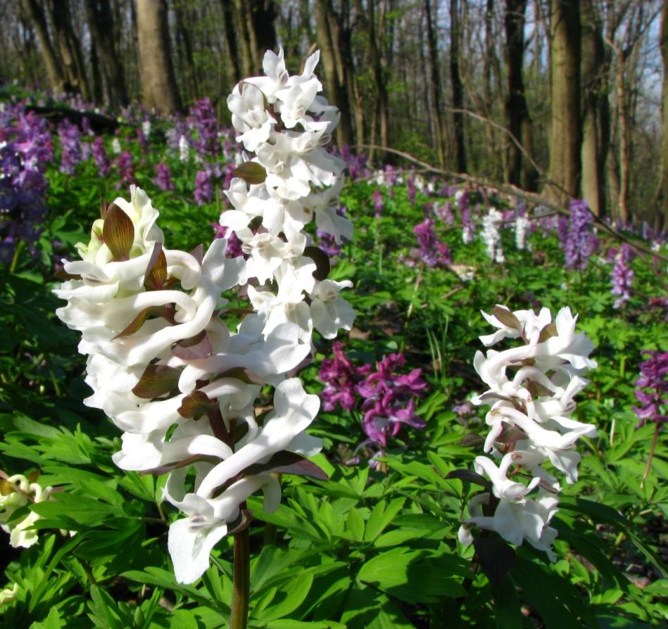
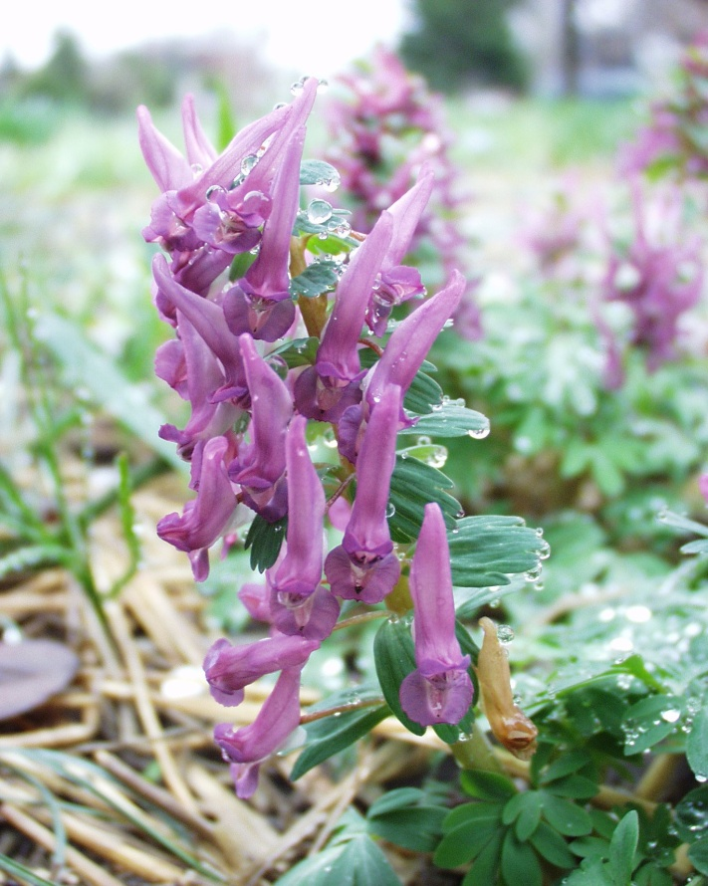
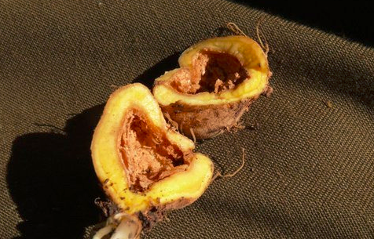
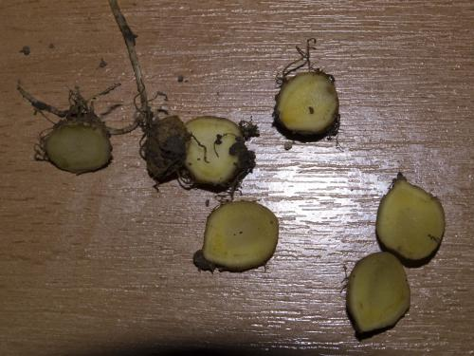
Fumariaceae – zemědýmovité
Naši zástupci
Corydalis cava
Corydalis solida
© P. Veselý & Ch. Lipner
oblivion.okamzite.eu

Slide 14
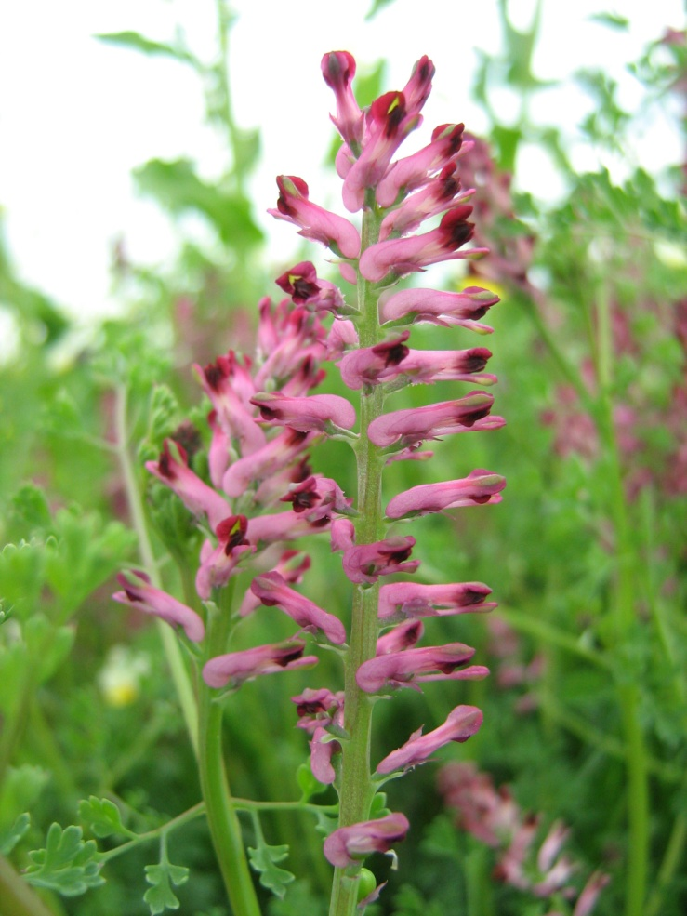
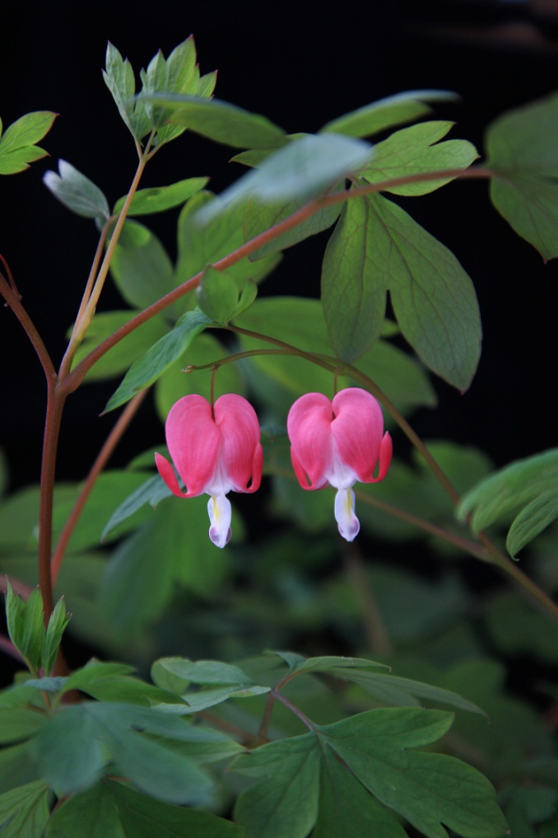
Fumariaceae – zemědýmovité
Fumaria officinalis
Dicentra spectabilis (pěstovaný druh)

Slide 15
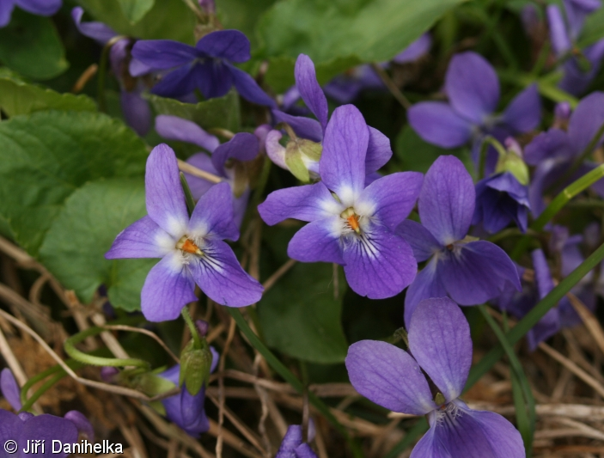
Violaceae – violkovité
Foto: Jiří Danihelka

Slide 16
Violaceae – violkovité
F. krytosemenné (angiosperms)
oddělení: Angiospermae (Magnoliophyta)
dvouděložné (Dicots)
pravé dvouděložné (Eudicots)
rosidy (Rosids, Eudicots I)
pravé rosidy (Eurosids)
fabidy (Eurosids I)
Řád: Malpighiales
Čeleď: Violaceae - violkovité

Slide 17
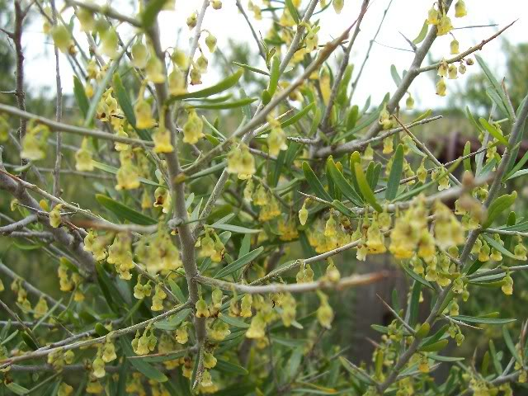
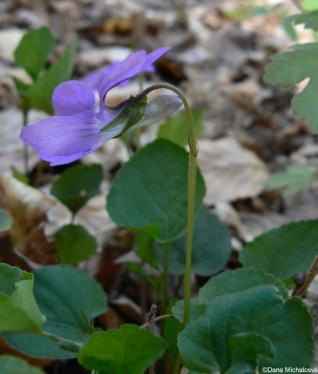
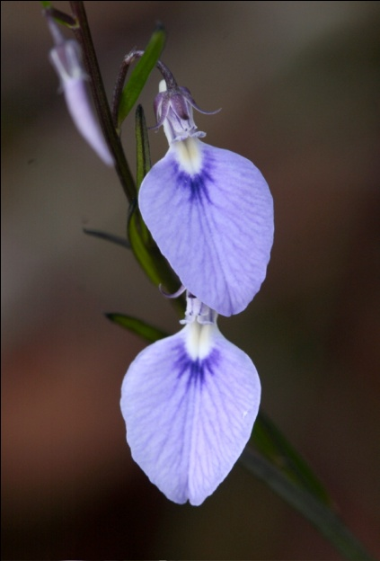
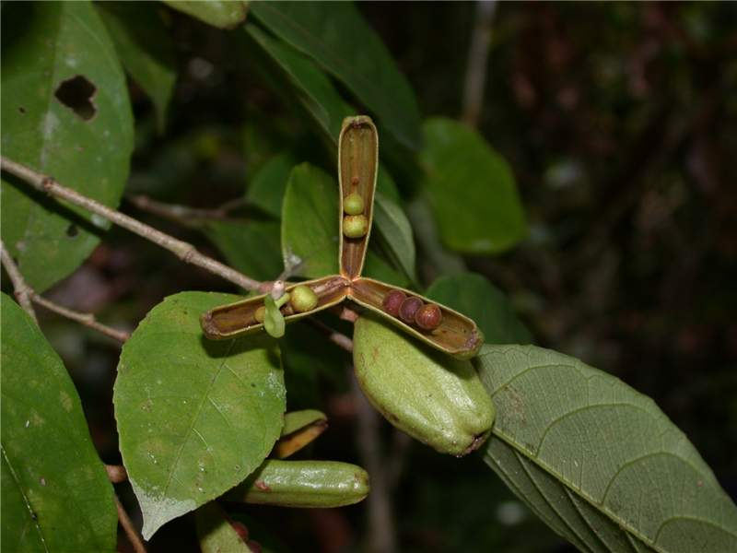
Violaceae – violkovité
  Byliny i dřeviny
Hymenanthera dentata
Viola riviniana
http://media.photobucket.com
Hybanthus monopetalus
Rinorea pubiflora
www.kew.org
www.flickr.com

Slide 18
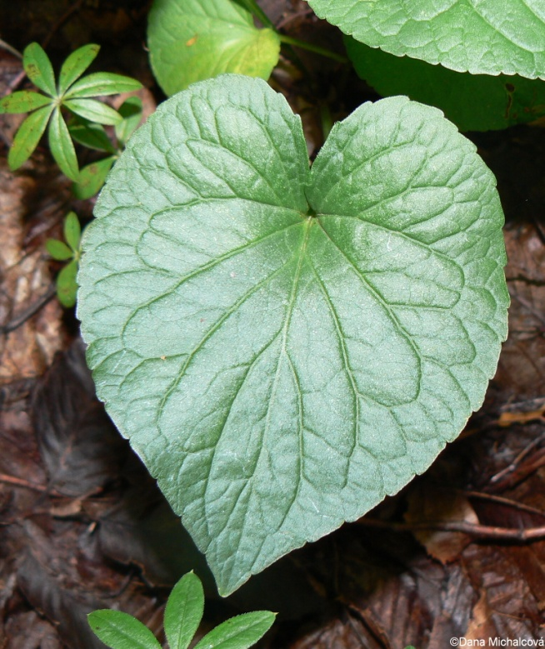
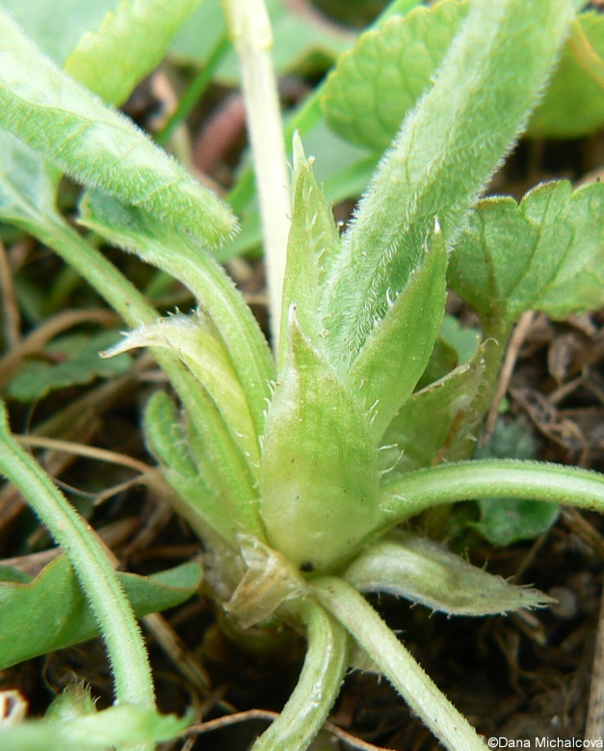

Violaceae – violkovité
Listy převážně střídavé, zpravidla jednoduché
Palisty přítomny
Viola mirabilis
Viola suavis
Viola riviniana
list
palist
listence
listu podobný útvar vyrůstající na květní stopce

Slide 19
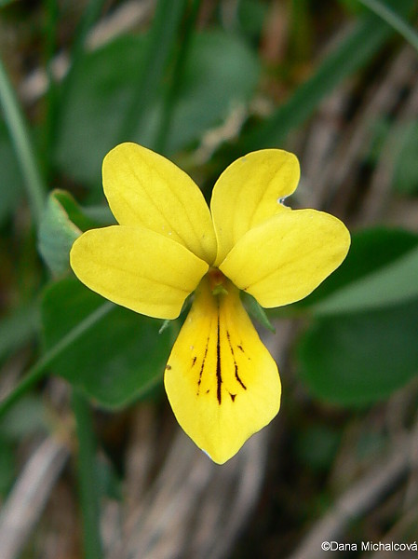
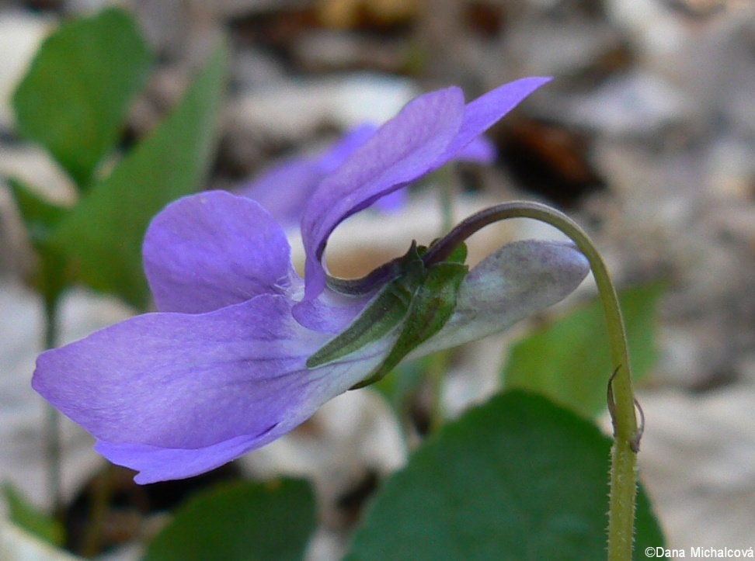
Violaceae – violkovité
Květy
jednotlivé nebo v hroznech
oboupohlavné, převážně zygomorfní, pentamerické
květní obaly rozlišené, volné, koruny většinou
s ostruhou
Viola biflora
Viola riviniana
ostruha
kalíšní lístek
korunní lístek

Slide 20
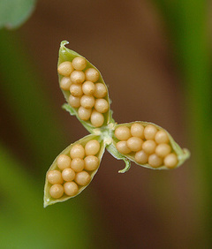
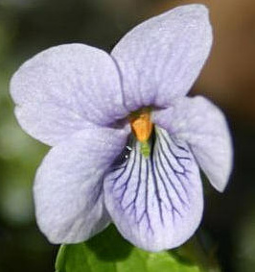
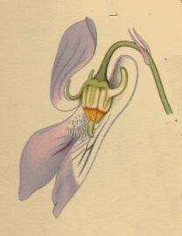

Violaceae – violkovité
Květy
tyčinky (5)
gyneceum cenokarpní (3), 1pouzdré, svrchní
mnoho vajíček ->
plod tobolka
kleistogamie
tobolka
= krytosnubnost – způsob opylování rostlin, jejichž květy se neotevírají a na pestík se přenáší pyl z vlastních prašníků
www.flikr.com
tyčinky (5)
www.flickr.com
čnělka
+ blizna
svrchní semeník ze
3 plodolistů
www.botany.cz
www.botany.cz

Slide 21
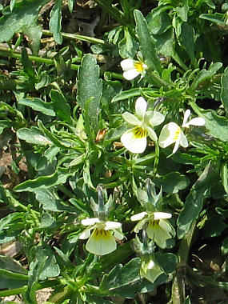
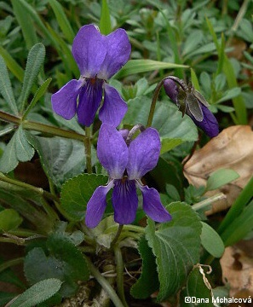
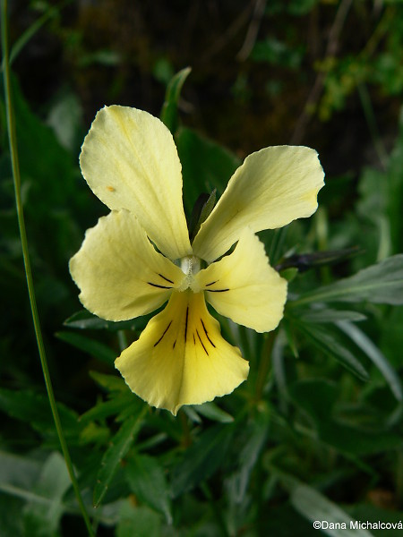

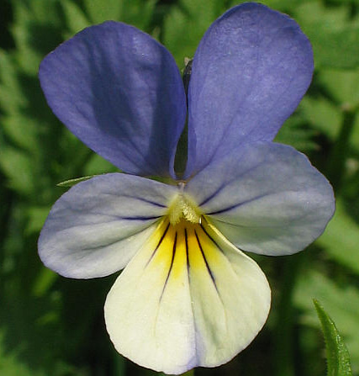
Violaceae – violkovité
Naši zástupci
Viola arvensis
Viola odorata
Viola lutea subsp. sudetica
www.botany.cz
Viola biflora
Viola tricolor
www.botany.cz

